Slide 1

CHÀO MỪNG CÁC EM
ĐẾN VỚI BÀI HỌC HÔM NAY!

Slide 2

BÀI 2: XỬ LÍ THÔNG TIN (tiết 1)

Slide 3

NỘI DUNG BÀI HỌC
01
Con người xử lí thông tin
02
Máy xử lí thông tin

Slide 4


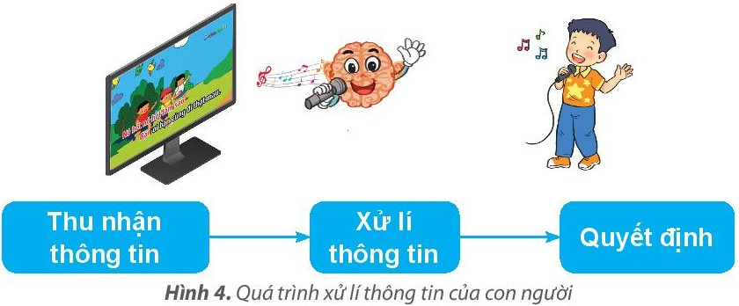
1. Con người xử lí thông tin
Khi hát: mắt theo dõi lời bài hát, tai nghe tiếng nhạc, bộ não kết hợp chúng lại để chuyển thành câu hát.
Thông tin thu nhận: lời và nhạc bài hát.
Những thông tin này được bộ não xử lí, chuyển thành cảm xúc và hành động.

Slide 5
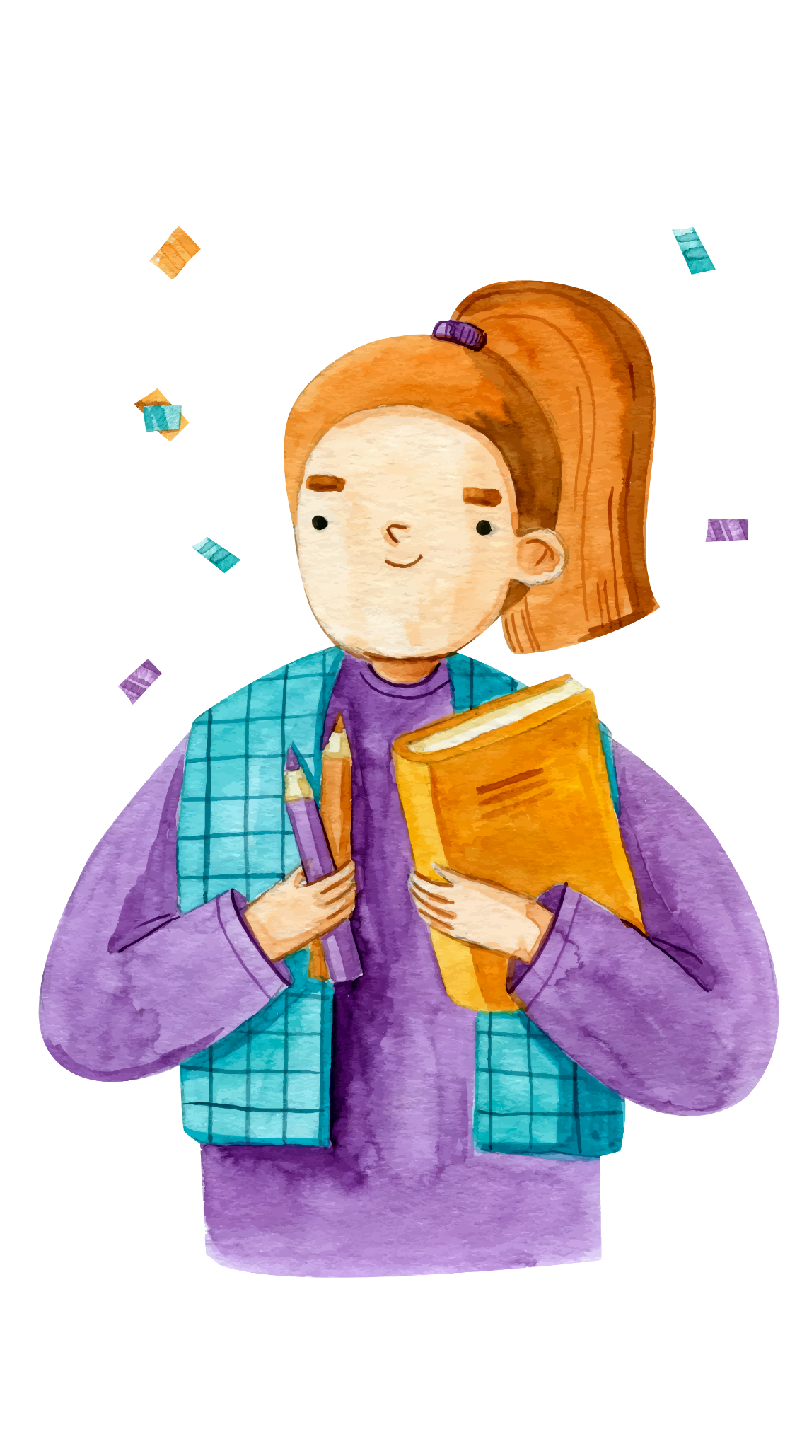
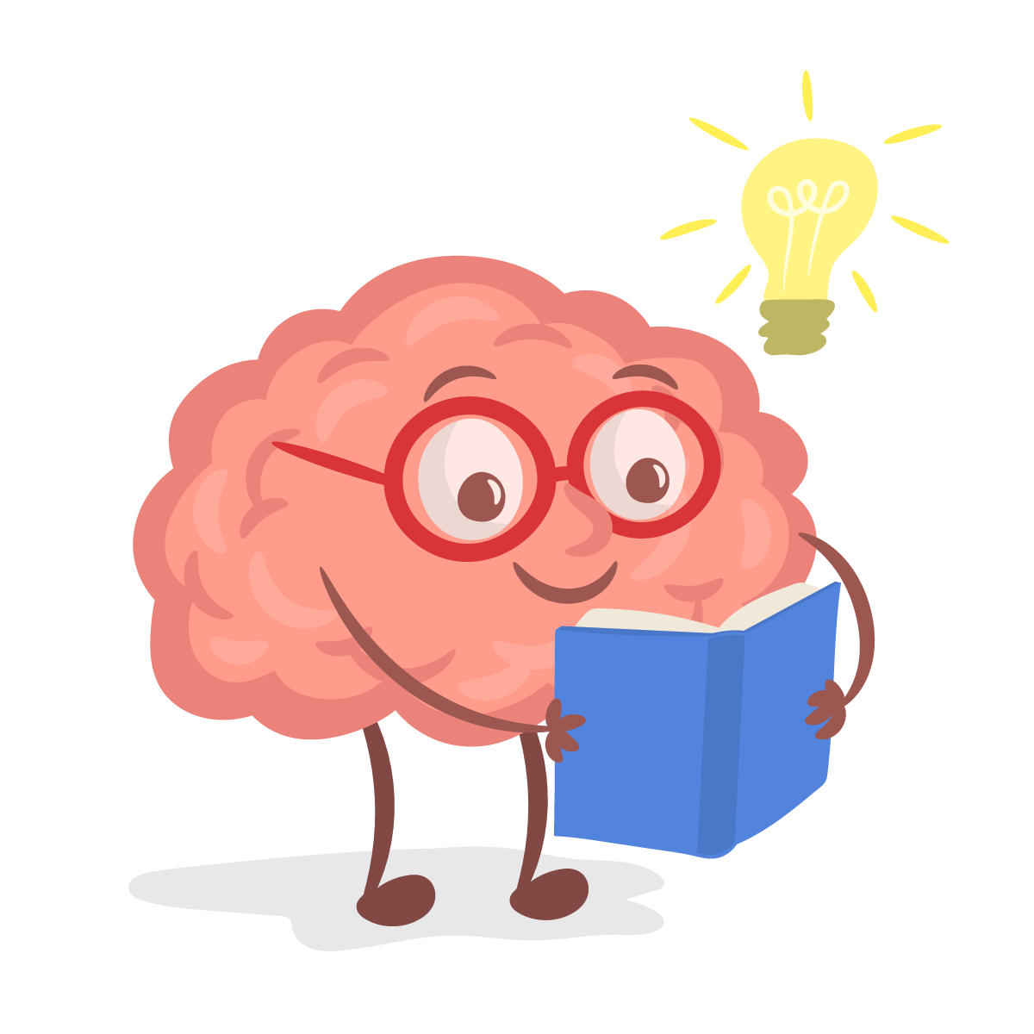
KẾT LUẬN
Bộ não là nơi xử lí thông tin, tạo ra quyết định, điều khiển các suy nghĩ và hành động của con người.

Slide 6
?1
Bộ phận nào của con người làm nhiệm vụ xử lí thông tin?
Chân tay B. Đôi tai
C. Bộ não D. Đôi mắt

Slide 7

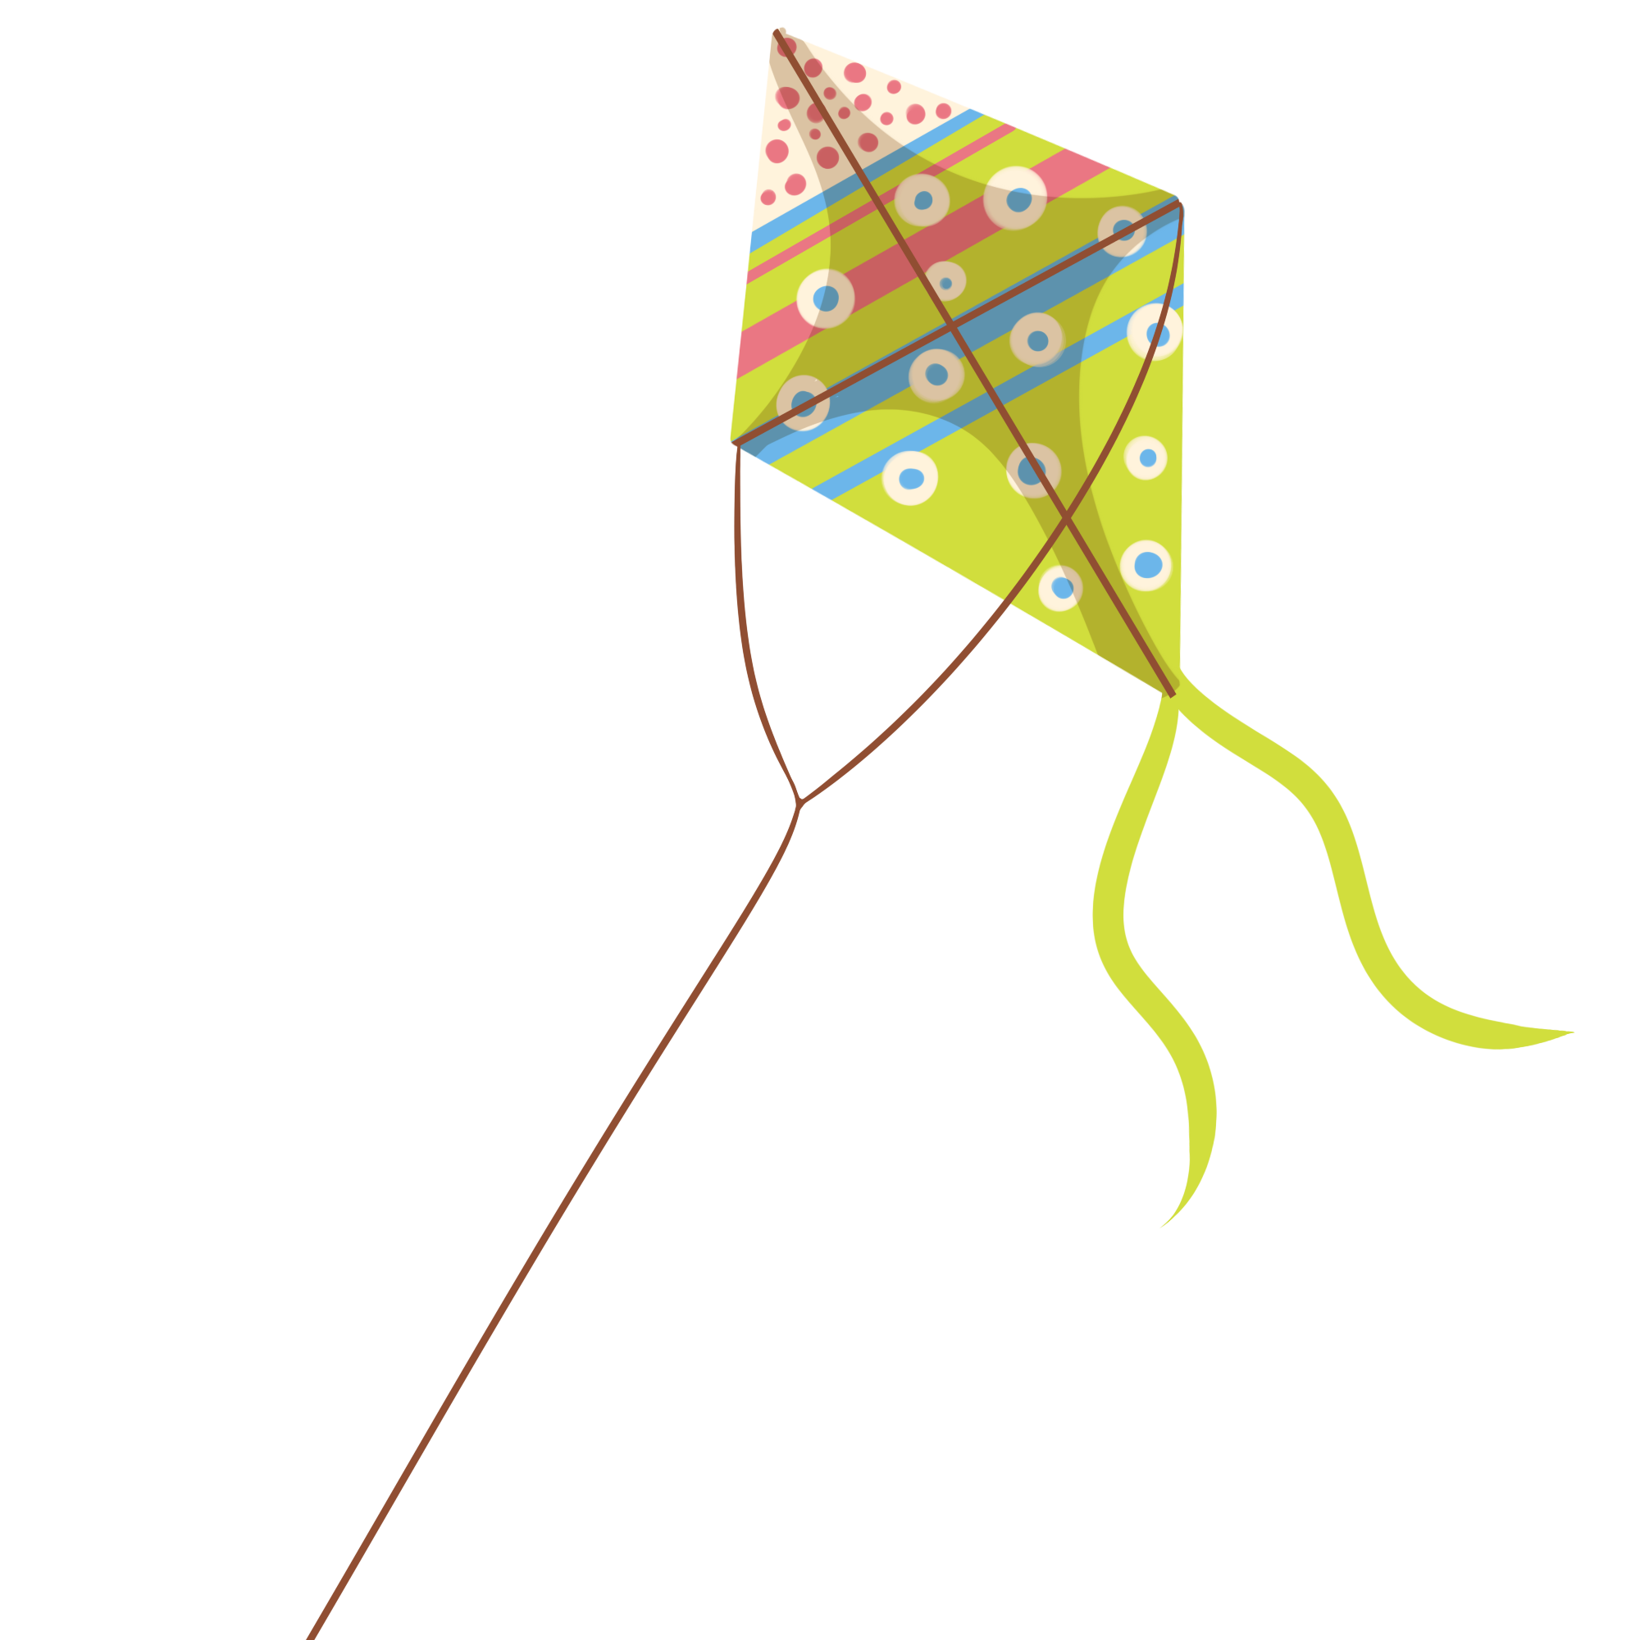
?2
Quan sát một người đang thả diều. Khi dây diều bị chùng, diều không lên cao, người đó quyết định chạy ngược chiều gió để dây diều căng ra.
Em hãy ghép mỗi mục ở cột A với một mục thích hợp ở cột B.
A | B
1) Thông tin được thu nhận và xử lí | a) Chạy ngược chiều gió để dây diều căng ra.
2) Kết quả của việc xử lí thông tin | b) Dây diều bị chùng, diều không lên cao.
1 - b
2 - a

Slide 8

LUYỆN TẬP
1. Bố vừa kể cho Minh nghe một câu chuyện hay. Minh nghĩ là sẽ kể lại cho An và Khoa. Em hãy ghép mỗi mục ở cột A với một mục thích hợp ở cột B.
A | B
1) Câu chuyện hay mà Minh được bố kể cho nghe. | a) Thông tin bộ não tiếp nhận
2) Minh quyết định sẽ kể lại cho An và Khoa | b) Kết quả xử lí thông tin của bộ não.

Slide 9
HƯỚNG DẪN VỀ NHÀ
01
02
03
Ôn lại các kiến thức đã học
Hoàn thành bài tập trong SBT
Đọc và chuẩn bị trước Bài 3 - Máy tính và em.

Slide 10
CẢM ƠN CÁC EM
ĐÃ LẮNG NGHE BÀI GIẢNG!

